Slide 1
<Título de proyecto>
Grupo G(A|B)-<n>: <miembros de equipo>

Slide 2
Descripción: <descripción breve de algoritmo>
Lenguaje y/o plataforma paralela 1: <CUDA, OpenMP, MPI…>
<características computador pruebas>
Lenguaje y/o plataforma paralela 2: <CUDA, OpenMP, MPI…>
<características computador pruebas>
<opcional, comentarios adicionales relevantes>

Slide 3
Descripción fases algoritmo serie
O(n)
O(n·log n)
O(n)
O(n)
Vector resultado …
Etapa 1: arranque y carga ….
Vector inicializado…
Etapa 2: procesamiento A ….
Vector procesado intermedio …
Etapa 3: procesamiento B ….
Etapa 4: cierre y salvaguarda de resultados, presentación …
Complejidad teórica de nuestra solución
Ejemplo: Ts = k1*n + k2*n*log(n) + k3*n + k4*n
<opcional, comentarios adicionales relevantes>

Slide 4
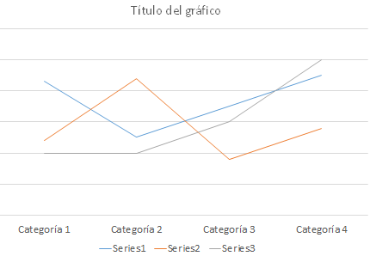
<Descripción serie creciente de datos utilizada> (ejemplo: 10, 100, 250, 500, 1000, 2500, ….) nota: debe ser la misma que la utilizada en paralelo para poder comparar tiempos. <descripción plataforma usada (PC w10, 1 CPU i7, …)>
Resultado pruebas serie
Resultados tiempos de ejecución
Tiempos obtenido
Tamaños (distanciados proporcionalmente)

Slide 5
Si fórmula teórica de rendimiento era Ts = k1*n + k2*n*log(n) + k3*n + k4*n , ¿somos capaces empíricamente de calibrar los k’s y refinar nuestra hipótesis de fórmula a una que se aproxime a la realidad?. Ejemplo: Ts=33*n + 12*n*log(n) + 7*n + 4*n
Resultado pruebas serie (II)
<Opcional: observaciones y reflexiones finales>

Slide 6
Descripción fases algoritmo paralelo 1 (plataforma …)
O(n)
O(log n)
O(log p)
O(n)
Etapa 1: arranque y carga ….
Etapa 2: procesamiento A (n procesos paralelizando …) ….
…..
Etapa 3’: agrupamiento resuldatos divide y ve…….
Etapa 4: cierre y salvaguarda de resultados, presentación …
Kernel 1
Vector procesado intermedio …
Posición i..j de vector…
Vector inicializado…
Vector resultado …
Etapa 1’: preparación ejecución paralela ….
Etapa 3: procesamiento B ….
O(p)
Kernel n
O(n)
Complejidad teórica de nuestra solución
Ejemplo: Tp = k1*n + k2*p + k3*log(n) + k4*log(p) + k5*n + k5*n
<Descripción actuaciones dentro el código que se han llevado a paralelo. Qué cambia y qué queda igual>

Slide 7
<Descripción serie creciente de datos utilizada> (ejemplo: 10, 100, 250, 500, 1000, 2500, ….) nota: debe ser la misma que la utilizada en serie. <Descripción serie creciente de procesadores/GPUs utilizada> (ejemplo: 2, 3, 4, 8, ….) nota: en caso de CUDA como plataforma, el número será notablemente mayor. Explicar adicionalmente reparto y organización en GRIDS del procesamiento paralelo, etc … (asignación topológica)
Resultado pruebas paralelo 1
Gráfica 1: representar 1 curva en la gráfica por cada nº de procesadores usados
Gráfica 2: representar 1 curva en la gráfica por cada tamaño usado en la serie
P=2
N=10
Tiempos obtenido
P=4
Tiempos obtenido
N=100
P=…
N=…
Tamaños (distanciados proporcionalmente)
Nº procesadores (distanciados proporcionalmente)

Slide 8
Si fórmula teórica de rendimiento era Tp = k1*n + k2*p + k3*log(n) + k4*log(p) + k5*n + k5*n, ¿somos capaces empíricamente de calibrar los k’s y refinar nuestra hipótesis de fórmula a una que se aproxime a la realidad?.
Resultado pruebas paralelo 1 (II)
Gráfica 3: 1 curva SpeedUp en cada caso de nº de procesadores
P=2
Speed-Up obtenido
P=4
P=…
Tamaños (distanciados proporcionalmente)
<Comentario de gráficas>

Slide 9
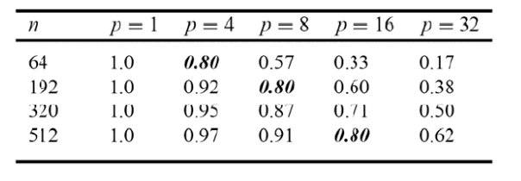
Resultado pruebas paralelo 1 (III)
Opcional <Aproximación oportunidad de relacionar valores P respecto a N bajo función de isoeficiencia>

Slide 10
Descripción fases algoritmo paralelo 2 (plataforma …)
O(n)
O(log n)
O(log p)
O(n)
Etapa 1: arranque y carga ….
Etapa 2: procesamiento A (n procesos paralelizando …) ….
…..
Etapa 3’: agrupamiento resuldatos divide y ve…….
Etapa 4: cierre y salvaguarda de resultados, presentación …
Kernel 1
Vector procesado intermedio …
Posición i..j de vector…
Vector inicializado…
Vector resultado …
Etapa 1’: preparación ejecución paralela ….
Etapa 3: procesamiento B ….
O(p)
Kernel n
O(n)
Complejidad teórica de nuestra solución
Ejemplo: Tp = k1*n + k2*p + k3*log(n) + k4*log(p) + k5*n + k5*n
<Descripción actuaciones dentro el código que se han llevado a paralelo. Qué cambia y qué queda igual>

Slide 11
<Descripción serie creciente de datos utilizada> (ejemplo: 10, 100, 250, 500, 1000, 2500, ….) nota: debe ser la misma que la utilizada en serie. <Descripción serie creciente de procesadores/GPUs utilizada> (ejemplo: 2, 3, 4, 8, ….) nota: en caso de CUDA como plataforma, el número será notablemente mayor. Explicar adicionalmente reparto y organización en GRIDS del procesamiento paralelo, etc … (asignación topológica)
Resultado pruebas paralelo 2
Gráfica 1: representar 1 curva en la gráfica por cada nº de procesadores usados
Gráfica 2: representar 1 curva en la gráfica por cada tamaño usado en la serie
P=2
N=10
Tiempos obtenido
P=4
Tiempos obtenido
N=100
P=…
N=…
Tamaños (distanciados proporcionalmente)
Nº procesadores (distanciados proporcionalmente)

Slide 12
Si fórmula teórica de rendimiento era Tp = k1*n + k2*p + k3*log(n) + k4*log(p) + k5*n + k5*n, ¿somos capaces empíricamente de calibrar los k’s y refinar nuestra hipótesis de fórmula a una que se aproxime a la realidad?.
Resultado pruebas paralelo 2 (II)
Gráfica 3: 1 curva SpeedUp en cada caso de nº de procesadores
P=2
Speed-Up obtenido
P=4
P=…
Tamaños (distanciados proporcionalmente)
<Comentario de gráficas>

Slide 13
Resultado pruebas paralelo 2 (III)
Opcional <Aproximación oportunidad de relacionar valores P respecto a N bajo función de isoeficiencia>

Slide 14
Comparación resultados Paralelo 1 con Paralelo 2
Formato abierto

Slide 15
Conclusiones finales
Conclusiones y oportunidades de mejora para el futuro

